Slide 1
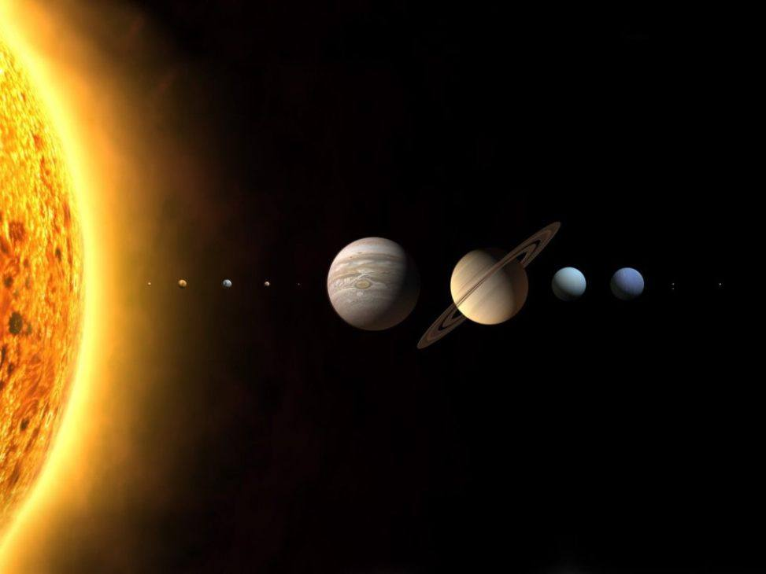
ПРЕЗЕНТАЦИЯ
«ДЕНЬ и НОЧЬ.
СОЛНЕЧНОЕ ЗАТМЕНИЕ.»
Подготовили:
Карпова С.С.
Максимова Е.В.

Slide 2
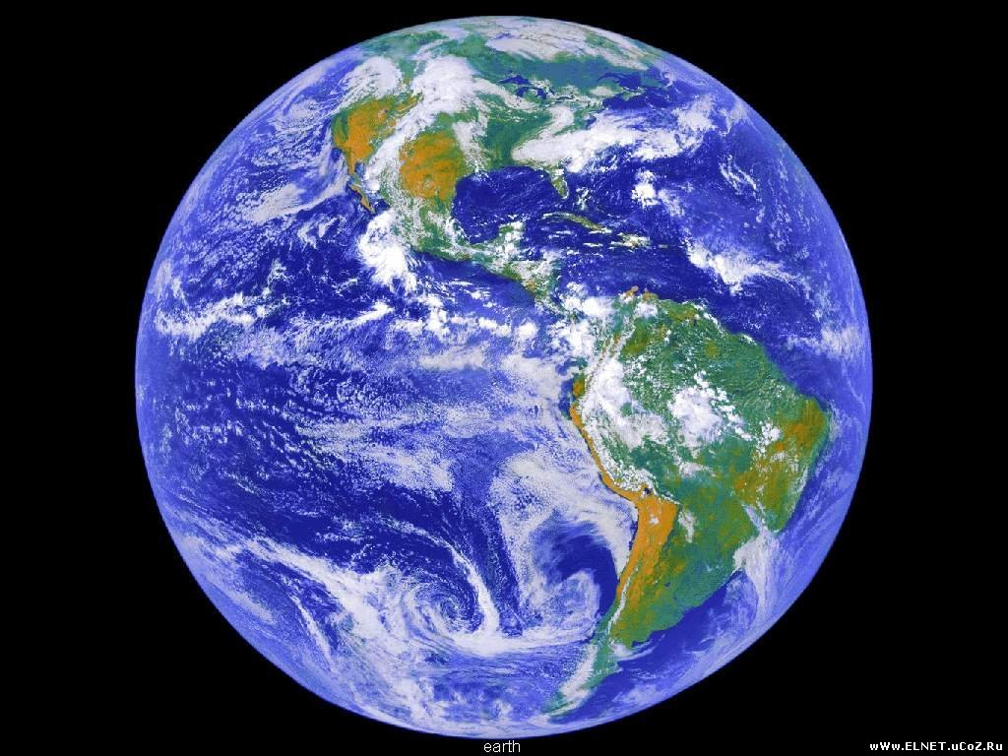
НАША ЗЕМЛЯ ИЗ КОСМОСА

Slide 3
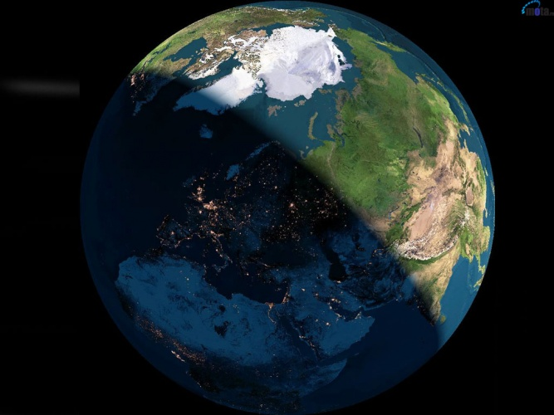
ТАК ЗЕМЛЯ ОСВЕЩАЕТСЯ СОЛНЦЕМ

Slide 4
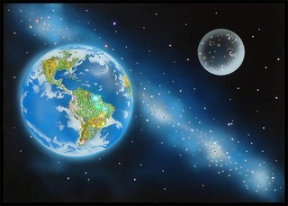
ДВИЖЕНИЕ ЛУНЫ ВОКРУГ СОЛНЦА

Slide 5
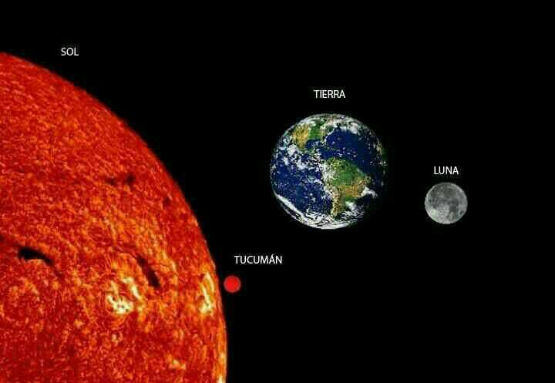
СОЛНЦЕ- ЗЕМЛЯ- ЛУНА

Slide 6
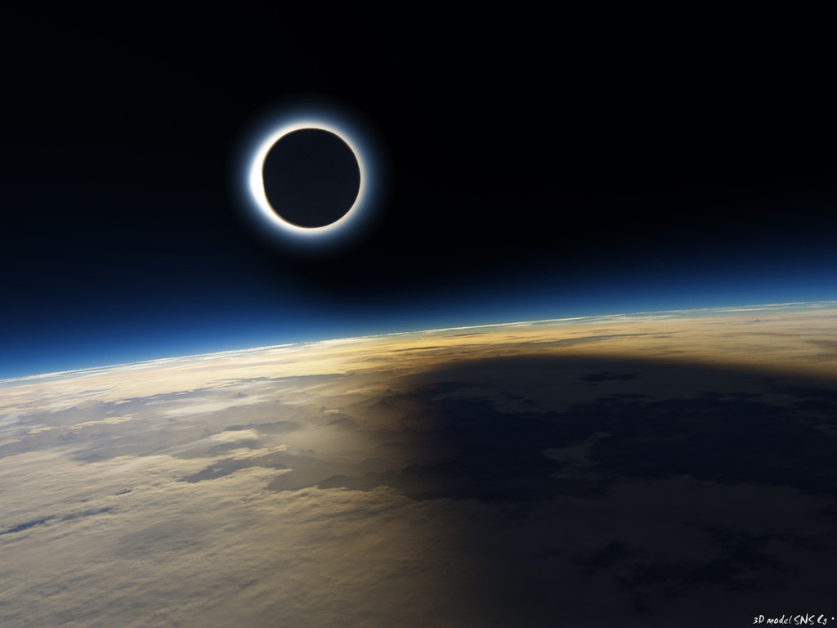
СОЛНЕЧНОЕ ЗАТМЕНИЕ

Slide 7
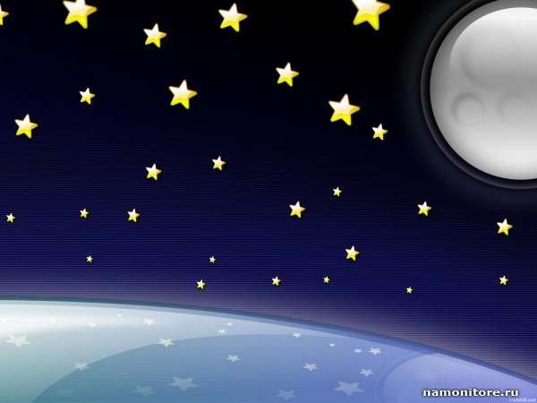

КОНЕЦ

